Slide 3
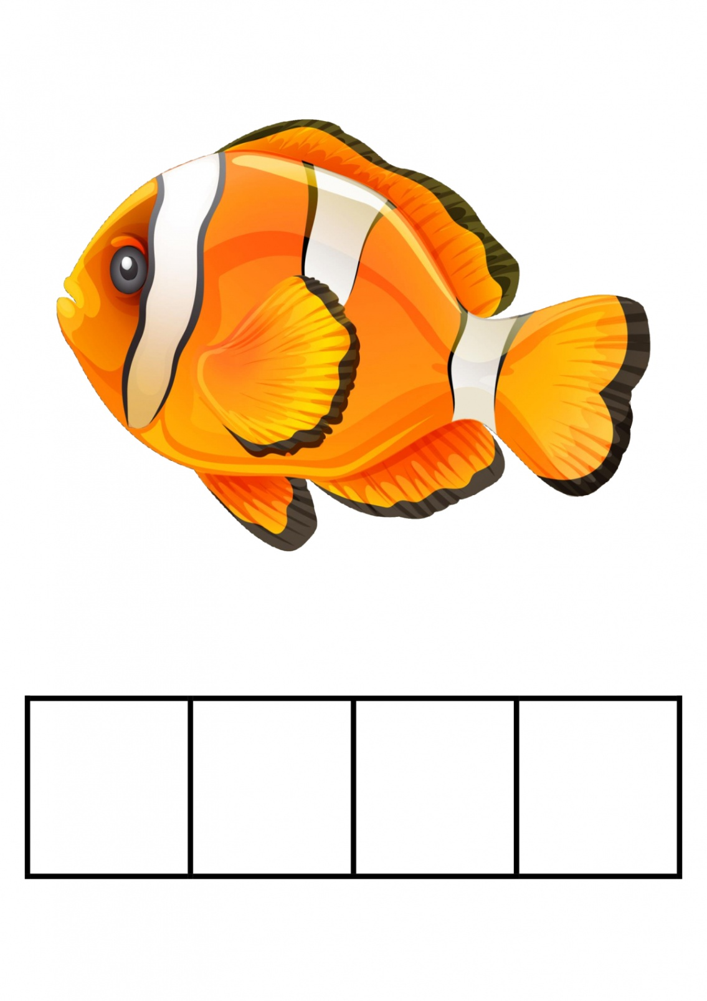
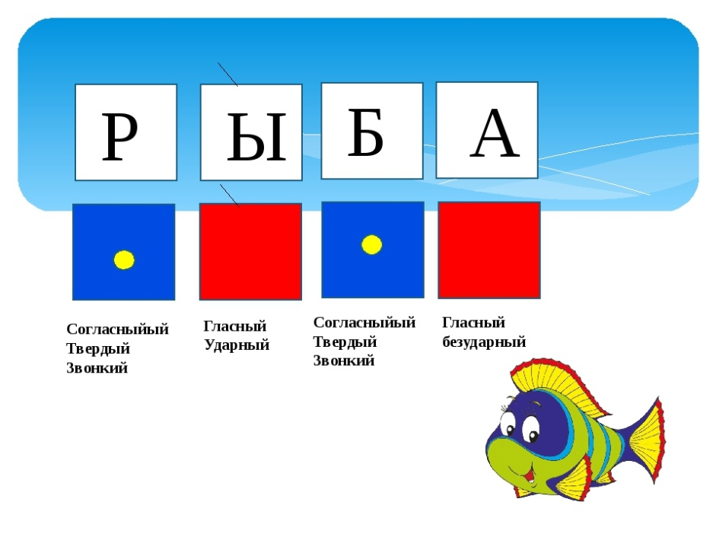

Slide 4
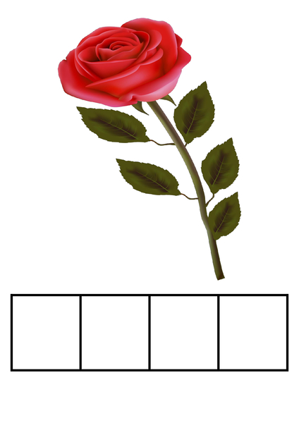

Slide 6
Сколько здесь квадратов?

Slide 7
Где кругов больше? СПРАВА ИЛИ СЛЕВА?

